Slide 1
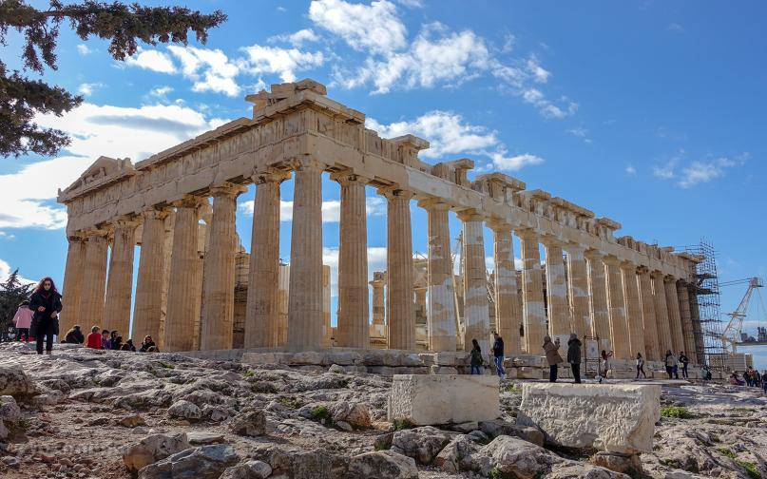
Античное искусство
Введение

Slide 2
В начале I тыс. до н. э. древневосточные цивилизации утратили приоритет в общественном развитии и уступили место новому культурному центру, возникшему в Средиземноморье и получившему название «античная цивилизация». К античной цивилизации принято относить историю и культуру Древней Греции и Древнего Рима.

Slide 3
Сложный и многообразный исторический материал принято делить на несколько периодов:
Античное искусство
Эгейское искусство
Древнегреческое искусство
Древнеримское искусство
Искусство Эллинизма

Slide 4
Достижения древних греков и римлян впечатляюще поразительны во всех областях, и на них основана вся европейская цивилизация. Греция и Рим, два вечных спутника, сопровождают европейское человечество на всем его пути.

Slide 5
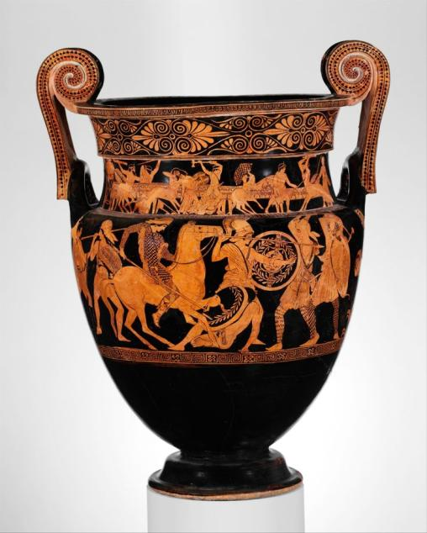
Источники изучения греческого и изобразительного искусства и архитектуры разнообразны: это развалины городов, достаточно хорошо сохранившиеся отдельные архитектурные памятники, бесчисленные скульптуры, расписные вазы и многие другие изделия художественного ремесла.

Slide 6
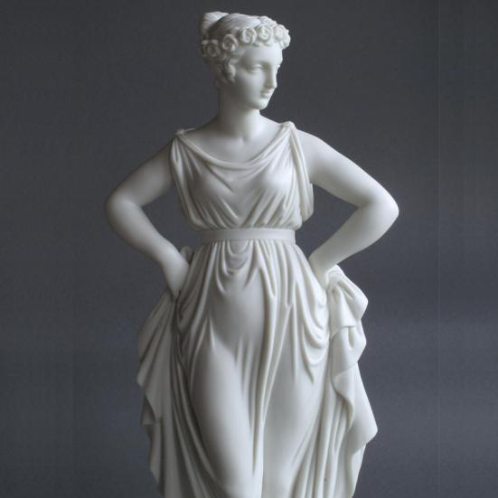
Множество мраморных и бронзовых скульптур погибло в раннем средневековье, особенно пострадали бронзовые статуи, которые были переплавлены в предметы практического назначения или новые произведения искусства.

Slide 7
https://youtu.be/ZReLhkKBZY8
Посмотреть видеоролик

